Slide 1
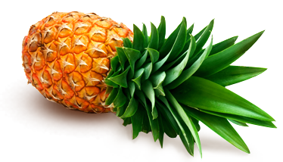
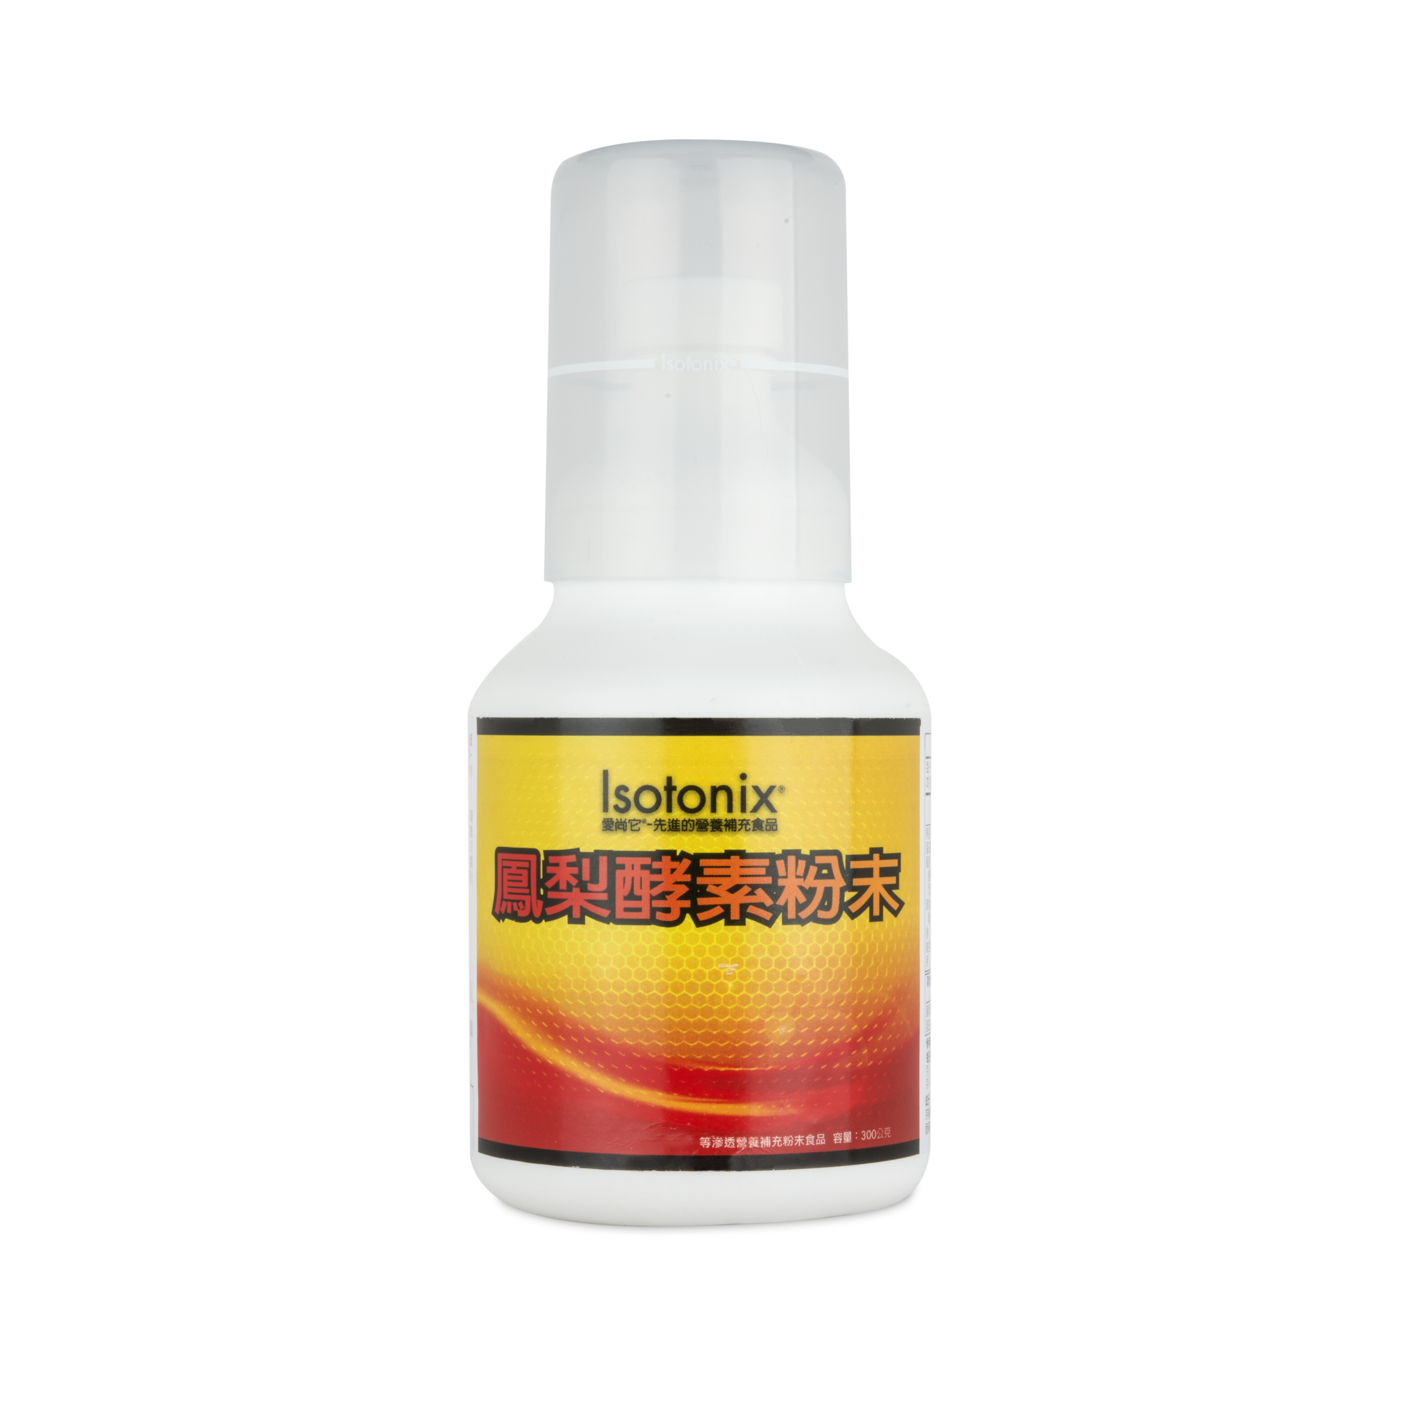
愛尚它®鳳梨酵素粉末 Isotonix® Bromelain Plus
© 2014 美安台灣公司版權所有
僅供內部教育訓練使用

Slide 2
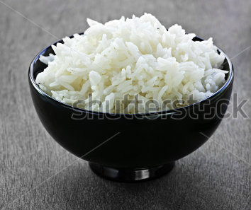
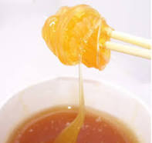
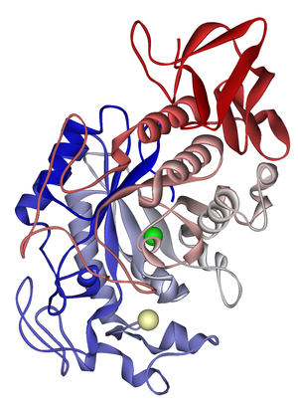
生活小常識
吃米飯時嘴裏爲什麽有甜味？
唾液裡有分解澱粉的酵素
米飯本來是沒有甜味的，但唾液中的唾液澱粉酶，
可以把米飯(澱粉)分解成麥芽糖，麥芽糖是有甜味的。

Slide 3
什麼是酵素?
酵素是維持身體正常功能、消化食物、修復組織等功能必需的物質。
酵素是由蛋白質構成的，幾乎參與身體所有的活動。
酵素的重要性凌駕於其他營養素，即使我們擁有足夠的維他命、礦物質、水分及蛋白質，如果沒有酵素，仍然無法維持生命。
科學家尚無法利用人工合成
來製造酵素。

Slide 4
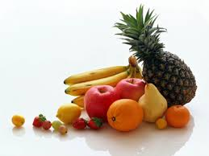
食物酵素
一種體外酵素
存在於未加熱的生鮮食物，發酵食品
含有食物酵素的食物與其他調理食品同時食用可以幫助消化。

Slide 5
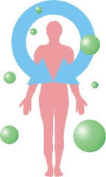
消化酵素
具有消化能力的酵素。
消化分解毎天攝食的食物，促進吸收，大致分為:
澱粉酵素: 將澱粉分解成葡萄糖
蛋白酵素: 將蛋白質分解成胺基酸
脂肪酵素: 將脂肪分解成脂肪酸

Slide 6
代謝酵素
具有維持新陳代謝能力的酵素。
代謝酵素參與人體的許多生理活動，可促進新陳代謝，調節生理機能，提升保護力。
體內所有的新陳代謝
體內所有物質的合成與分解
體內所有的生化反應

Slide 7
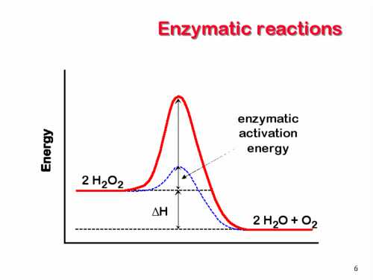
酵素的特性-催化劑
酵素是一種生物性催化劑，能改變化學反應的速率；使本來不易發生的反應順利進行，當體內酵素含量不足或是不存在時，反應速率就會變得非常慢。
加入催化劑後,反應所需的能量大幅降低

Slide 8
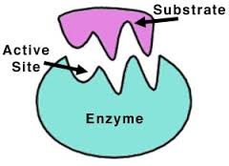
酵素的特性-專一性
酵素具特殊專一性，只會與一種性質相似的物質起催化作用，所以每一種反應各有特定的酵素進行催化。
受酵素改變的物質稱受質（substrate）。酵素先捉住受質，把它握住，然後將此受質與其它分子接合，增加反應速度。

Slide 9
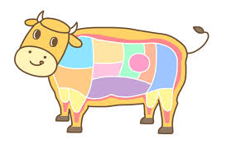
知識小學堂
吃牛肉長牛肉?

Slide 10
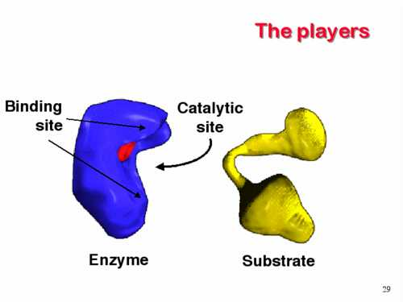
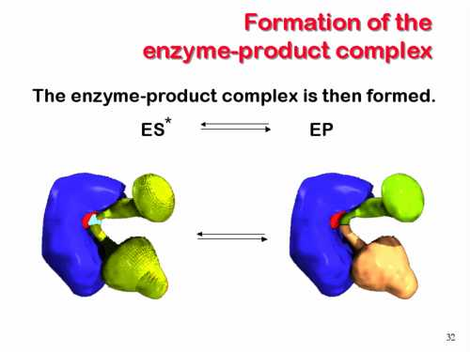
酵素催化分解作用
酵素有特定的結合部位及活化部位
酵素和受質結合—只有特定的受質能和酵素嵌合
活化部位發揮催化反應的功能
受質被分解酵素則恢復原狀

Slide 11
酵素催化合成作用
受質複合物
受質複合物
產物
受質
受質

Slide 12
吃牛肉長牛肉?
如何將吃進來的牛肉變成人肉?
1.酵素催化分解作用 : 人體內的分解酵素,把牛肉中的蛋白質分解成氨基酸
2.酵素催化合成作用 : 再由人體內的合成酵素,按照人體基因的命令,把氨基酸組合成人肉的形式.

Slide 13
酵素哪裡來?
體內製造
生鮮食物、發酵食物
酵素補充品

Slide 14
酵素不足的影響?
食物無法有效分解，人體無法吸收，獲得不到能量與營養
身體新陳代謝低下，平常僅需數秒鐘即可完成的作用，卻需耗上數小時，影響全身健康

Slide 15
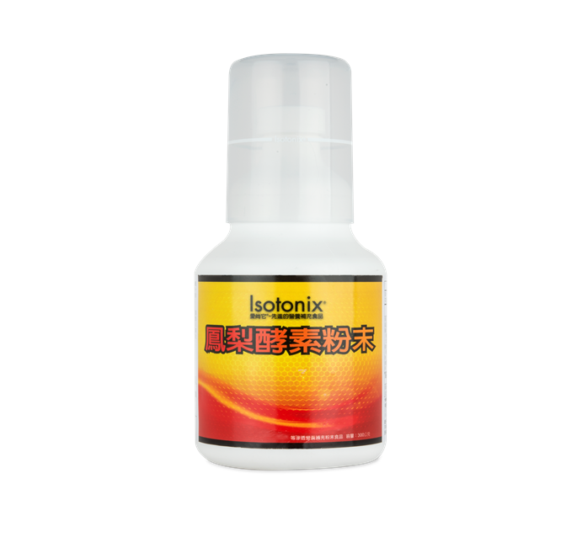
鳳梨酵素 Bromelain
愛尚它®鳳梨酵素粉末主要成分
蛋白酵素 Protease

Slide 16
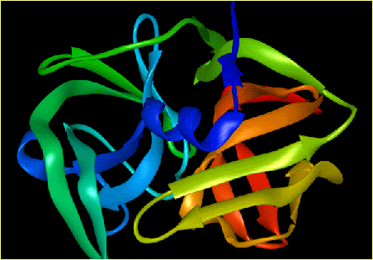
蛋白酵素 Protease
蛋白酵素是蛋白水解酵素，功能為分解特定的胜肽鍵或將完整的胜肽分解成胺基酸。
蛋白酵素有助於蛋白質的分解、消化及吸收，幫助維持健康。

Slide 17
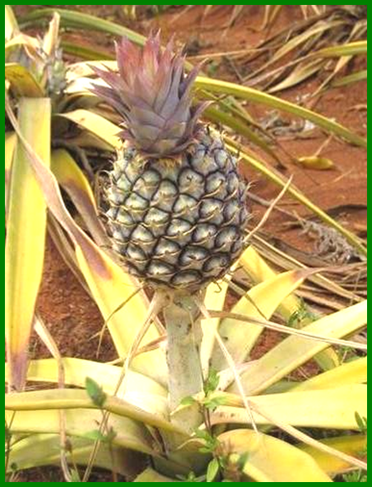
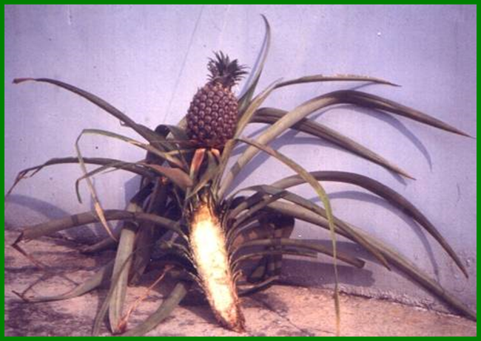
鳳梨酵素 Bromelain
一群「蛋白質分解酵素」的統稱: 所以吃鳳梨時，會有咬嘴巴的感覺
中南美已使用好幾世紀，在幫助消化，維持健康
鳳梨的果實和莖部兩者都有含鳳梨酵素，莖部通常會提供較高的成分，且含量是果實的10倍

Slide 18
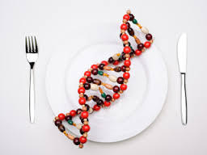
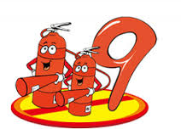
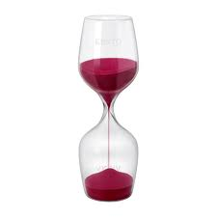
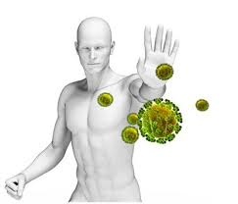
鳳梨酵素與健康
Notes:
鳳梨酵素成分的四大作用—消化分解、抗發炎、溶解血栓、提升免疫力

Slide 19
常見問題 1
誰應該服用愛尚它®鳳梨酵素粉末？
愛尚它®鳳梨酵素粉末僅限十八歲以上的成人食用。

Slide 20
常見問題 2
愛尚它®鳳梨酵素粉末如何食用？
將兩小瓶蓋量的粉末倒進杯中。加水120毫升（兩個60毫升瓶杯線的水量），攪拌後飲用。本品為營養補充食品，每天飲用一次或依醫護人員指示飲用。建議空腹飲用；飲用時避免進食。使用規定的粉量與水混合才會使本產品達到等滲狀態。

Slide 21
常見問題 3
鳳梨酵素來自何處？
鳳梨的每個部位都含有鳳梨酵素，但對健康有益的鳳梨酵素大多存在於莖部。

Slide 22
愛尚它®鳳梨酵素粉末
産品代碼: T13986
容量: 300公克
超連鎖®成本價: NT 1,505元
建議零售價: NT 2,110元
BV: 33
Notes:
.

